Slide 1
English in use
Module 4
Подготовила
Учитель английского языка
Константинова Диана Владимировна
МАОУ г. Нягань СОШ №2
2023г

Slide 2
Words
Interesting articles
Chat show
Local news
Cartoon strips
Weather reports
Text message
TV guide
Celebrity gossip
Daily horoscope
Beauty advice
Интересные статьи
Ток-шоу
Местные новости
Комиксы
Прогноз погоды
Сообщение
Программа телепередач
Слухи о звездах
Ежедневный гороскоп
Советы о красоте

Slide 3
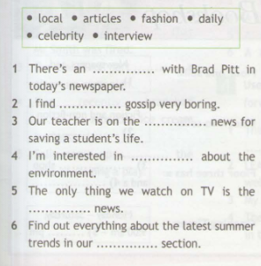
interview
celebrity
local
articles
daily
fashon

Slide 4
GO on , with , of
Go on
Go with
Go off
Продолжать
Подходить
Испортиться или делать громче

Slide 5
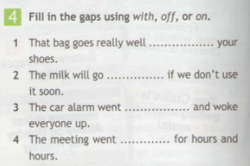
with
off
off
on

Slide 6
Past Simple

Slide 7
Past simple
Действие, которое вы (или кто-то другой) регулярно совершали в прошлом.
Past Simple
regular
irregular
V+ed
V2
happened
answered
ring - rang
write - wrote
did
-
?
Did
I
he/she/it
we/you/they
finish
speak
?
didn’t
ed
I
He/she/it
We/you/they
finish
speak
.
ed

Slide 8
Past Simple
I (to work) in a bank many years ago
He (to live) in Moscow five years ago
I (to like) flowers before it happened
Tom (to play) the piano yesterday evening
I (to love) you many years ago
Kristina and Mike (to study) English together last winter

Slide 9
Past Continuous

Slide 10
Past Continuous — это прошедшее длительное время, которое указывает на событие или процесс, длившийся в определенный период времени в прошлом.
Для того, чтобы поставить глагол в форму Past Continuous, нужен вспомогательный глагол to be в прошедшем времени и причастие настоящего времени (Participle I окончание -ing) смыслового глагола.
To be в прошедшем времени имеет две формы:
was – 1 и 3 лицо ед. ч. (I was smoking. He was eating.)
were – 2 лицо ед. ч. и все формы мн. ч. (They were laughing.)

Slide 11
Past Continuous
1. They (to write) the test at this time yesterday.
2. He (to work) in the garden from two till five o'clock.
3. We (to watch) television the whole evening.
4. You (to play) football at six o'clock?
5. You (to drink) tea at seven o'clock?
6. He (to draw) from three till four o'clock?

Slide 12
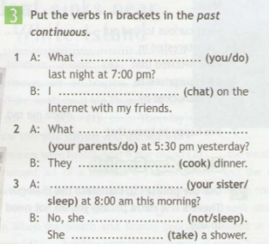

Slide 13
Используемые источники:
Учебник «Spotlight» Ю.Е. Ваулина Д.Дули 7 класс
Стр. GR 4-5
Стр. 36 №2
Стр. 37 №5
Стр. 39 №4
Рабочая тетрадь «Spotlight» Ю.Е. Ваулина Д.Дули 7 класс
Стр. 23 №2
Стр. 24 №4
Стр. 24 №3

